Slide 1
Presentació institucional
Març 2024

Slide 2
Una universitat jove
La UPF és una universitat pública, internacional i intensiva en recerca. Fundada el 1990, en poc temps s'ha situat al nivell de les millors
universitats europees

Slide 3
Una universitat de qualitat
Rànquing Times Higher Education (2023):
18a. millor universitat jove del món
U-Multirank (promogut per la CE, 2022)
1a. universitat espanyola i 4a. a Europa
U-Ranking (Fundació BBVA i Ivie, 2023):
1a. universitat espanyola des del 2013

Slide 4
Dimensions i principals indicadors
(curs 2023-2024)
Grau: 10.115 estudiants en 27 programes
(Grup UPF: 15.063 estudiants en 51 programes)
Màster universitari: 1.358 estudiants en 33 programes (Grup UPF: 4.004 estudiants en 69 programes)
Màster propi: 419 estudiants en 23 programes
Doctorat: 1.318 estudiants en 9 programes
Personal docent i investigador ETC: 1.181
(Professorat permanent: 328)
Personal d'administració i serveis: 790
Pressupost 2024: 173 M€
Instal·lacions principals: 3 campus i 2 parcs de recerca

Slide 5
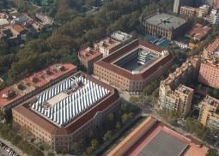
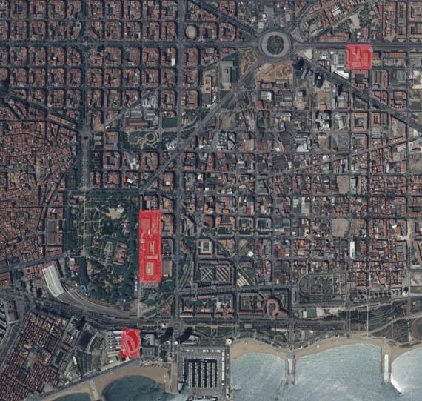
Una universitat urbana,
amb tres campus al cor de Barcelona
Comunicació
Enginyeries i TIC
Traducció i C. Llenguatge
Campus
del Poblenou
Economia i Empresa
Humanitats
C. Polítiques i Socials
Dret
Campus de la Ciutadella
Medicina i Ciències de la Vida
Campus
del Mar

Slide 6
El model UPF
Docència de qualitat
Recerca d’excel·lència
Vocació internacional

Slide 7
Docència de qualitat: alguns indicadors
Accés
Dos estudiants per plaça oferta (curs 2023-2024)
Model docent propi
Resultats
Un 92% dels graduats de la UPF treballa (AQU Catalunya, 2023)
15% dels estudiants de nou ingrés amb matrícula d'honor al batxillerat (2023-2024)
Satisfacció amb la feina: 8/10 (AQU Catalunya, 2023)
Valoració dels graduats: el 90% repetiria a la Universitat (AQU Catalunya, 2023)
1a. universitat pública espanyola amb millor taxa de rendiment (Ministeri d’Universitats, 2024)
El 100% dels graus, màsters i doctorats, avaluats positivament (AQU Catalunya, 2024)
Titulacions innovadores: Grau Obert, Global Studies, Bioinformàtica, doble grau en Dret amb el King’s College London
Convenis amb més de 1.260 empreses per fer-hi pràctiques (2022-2023)
Un 89% dels graduats de la UPF troba feina un any després de graduar-se (AQU Catalunya, 2023)
Un 25% troba la primera feina a través de les practiques d’estudi (AQU Catalunya, 2023)

Slide 8
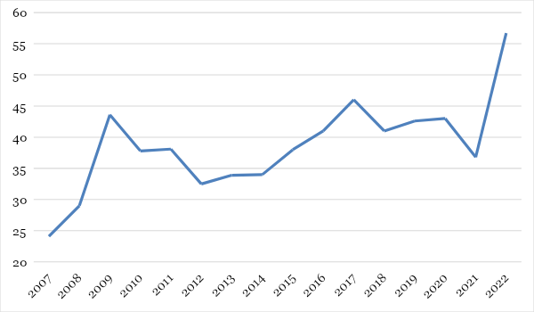
Recerca d’excel·lència: captació de fons competitius
Evolució del finançament de la recerca a la UPF en milions d’euros (2007-2022)
Finançament de la recerca segons el seu origen (2022)
Màxima competitivitat a Europa:
1a. universitat espanyola en grants del Consell Europeu de la Recerca
(en relació amb el professorat)
Resultats Horizon Europe (gener 2024)
61 projectes i 43M€, incloent-hi:
21 ERC Grants (26,6M€)
16 accions Marie Curie (3,4M€)
Administració europea
Administració estatal
Administració autonòmica
Empreses i institucions

Slide 9
Recerca d’excelència: alguns indicadors
Qualitat i impacte internacional
Capacitat formativa
1a. universitat espanyola en beques FPI (per 100 professors) (Informe INUE, 2023)
Transferència i innovació
UPFVentures, una start-up per incrementar les relacions entre empresa i universitat
1a. universitat espanyola en percentatge d’articles publicats a les revistes més influents (Leiden, 2023)
1a. universitat espanyola en percentatge d’articles publicats en col·laboració amb institucions de l'Estat (Leiden, 2023)
2a. universitat espanyola en percentatge d’articles publicats en col·laboració internacional (Leiden, 2023)
52 doctorats industrials finançats per la Generalitat de Catalunya (2013-2023)
15 càtedres d’empresa actives (2023)
Un 77% de les tesis van ser escrites i defensades en anglès (curs 2022-2023)
1a. universitat espanyola en tesis defensades (per 100 professors) (Informe INUE, 2023)
1a. universitat española en ingresos generats per llicències (per cada 100 professors) (Informe INUE, 2023)

Slide 10
Vocació internacional: alguns indicadors
Comunitat
Un 43% dels graduats ha realitzat alguna estada a l'estranger (curs 2022-2023)
Projectes innovadors
Aliances i xarxes: The Guild, EUTOPIA, European University Association, A4U i Europaeum
1a. universitat pública espanyola en projecció internacional (rànquing THE, 2024)
Convenis amb 28 de les 50 millors universitats del món (rànquing THE, 2022)
Un 50% d’estudiants internacionals a màster i doctorat (curs 2023-2024)
Un 25% del professorat és internacional (2023)
Centre en Polítiques Públiques conjuntament amb la Universitat Johns Hopkins (des del 2013)
Barcelona Centre of European Studies (BACES), amb el segell Jean Monnet
1 Erasmus Mundus sobre IA i 5 Erasmus Mundus Joint Master Degrees, 9 titulacions dobles de màster, 2 titulacions dobles de grau (Kings’ College de Londres i Universitat Toulouse Capitole)
Programes internacionals: Barcelona International Summer School (BISS), Barcelona Program for Interdisciplinary Studies (BaPIS) i International Business Program (IBP, amb ESCI)

Slide 11
Vocació internacional: mapa de convenis (2022)
EUROPA (249)
França | 43 | Irlanda | 3
Regne Unit | 36 | Polònia | 4
Alemanya | 37 | Portugal | 6
Itàlia | 25 | República Txeca | 3
Holanda | 15 | Grècia | 2
Bèlgica | 11 | Letònia | 2
Rússia | 12 | Romania | 3
Àustria | 9 | Hongria | 2
Suïssa | 9 | Croàcia | 1
Suècia | 7 | Eslovènia | 1
Noruega | 5 | Estònia | 1
Dinamarca | 4 | Sèrbia | 2
Finlàndia | 5 | Islàndia | 1
AMÈRICA DEL NORD (50)
Estats Units d’Amèrica | 42
Canadà | 8
AMÈRICA LLATINA (80)
Brasil | 14
Mèxic | 13
Argentina | 13
Xile | 10
Cuba | 6
Colòmbia | 6
Perú | 5
Nicaragua | 4
Uruguai | 2
Equador | 2
Bolívia | 1
Rep. Dominicana Costa Rica Puerto Rico | 1 1 1
Veneçuela | 1
ÀSIA PACÍFIC (64)
Xina | 11
Índia | 8
Japó | 8
Indonèsia | 7
Austràlia | 5
Corea del Sud | 5
Tailàndia | 4
Malàisia | 3
Hong Kong | 3
Taiwan | 3
Vietnam | 3
Filipines | 1
Nova Zelanda | 1
Singapur | 2
ÀFRICA I ORIENT MITJÀ (40)
Iran | 11 | Marroc | 1
Turquia | 7 | Tuníssia | 1
Botsuana | 4 | Palestina | 1
Sud-àfrica | 3 | Emirats Àrabs | 1
Israel | 3 | Qatar | 1
Namíbia | 2 | Etiopía | 1
Líban | 1 | Nigèria | 1

